Slide 1
Волгоградский Государственный Технический Университет
Факультет «Электроники и вычислительной техники»
Кафедра «Программное обеспечение автоматизированных систем»
Совершенствование программного сервиса для автоматизированного сбора информации о турецкой недвижимости
Исполнитель: Студент группы ПрИн-467 – Кузьмин Д. Г.
Научный руководитель: Терехов Г. В., старший преподаватель
Волгоград, 2025

Slide 2
Актуальность баз данных с недвижимостью
База данных(БД) – хранилище данных, содержащее информацию в структурированном виде по определенной предметной области.
Рынок недвижимости растет. Турция входит в ТОП-10, но соответствующей БД нет.
Базы данных по недвижимости необходимы для пользователей, для бизнеса и для науки.
Составление БД о турецкой недвижимости является актуальной задачей.

Slide 3
Проблема поиска готовой базы знаний
(Источники инфы про недвижимость.)
Ручной сбор информации – значительные временные затраты и опечатки.
Автоматизированный сбор информации (Парсинг) быстрее и точнее.
(Популярные сайты с недвижимостью турции : … (1 место vartur.com))
Notes:
Приводим к тому что мы выбираем оналайн источник и парсинг.
Переназвать слайд

Slide 4
Цель и задачи работы
Цель: совершенствование системы для автоматизированного сбора информации о турецкой недвижимости, а также сокращение времени на сбор данных о турецкой недвижимости.
Задачи:
- анализ актуальности баз данных с зарубежной недвижимостью, обзор парсеров веб-сайтов с зарубежной недвижимостью;
- доработка системы автоматизированного сбора информации о турецкой недвижимости;
- доработка админ-панели для отображения информации о парсерах;
- тестирование разработанного системы, проверка эффективности работы.
Notes:
Коменты на предзащите

Slide 5
Объект и предмет исследования
Объектом исследования веб-сайт с турецкой недвижимостью
Предметом исследования процесс автоматизированного сбора информации с веб-сайта

Slide 6
Существующее решение и процесс решения задачи
Получить информацию о турецкой недвижимости можно разными способами. Через буклеты, брошюры или каталоги, видеоролики или веб-сайты.
Наполнить БД информацией о веб-сайте можно разными способами, например, ручной сбор информации, API, веб-скрэйпинг, готовые БД, парсинг.
Наилучшим является парсинг, который состоит из следующих этапов: получение HTML-страницы, предобработка, формирование необходимой информации, передача данных на выход (сохранение в БД).
Notes:
Относится к 3

Slide 7
Анализ аналогов систем сбора информации
 | AviParser | Octoparse | «Зарубежная недвижимость»
Возможность расширения | - | - | +
Парсинг сайта vartur.com | - | - | -
Логирование запусков парсеров | 0 | 5 | неограниченно
Количество парсеров | 1 | 10 | неограниченно
GUI с информацией о парсерах | + | + | +
Сохранение изображений и их сопостовление к БД | - | - | +
Взята за основу для доработки веб-приложение «Зарубежная недвижимость»
Notes:
Предлагаемое решение – что делать будем

Slide 8
Практическая значимость
Результаты исследования будут применяться для автоматизации сбора данных о турецкой недвижимости, что значительно упростит анализ рынка и принятие решений. Также будет улучшена админ-панель, для более эффективного управления парсерами.
Пользователи смогут оперативно находить актуальную информацию об объектах недвижимости, экономя время и снижая вероятность ошибок.
Бизнес сможет прогнозировать рыночные тенденции, оптимизируя работу агенств недвижимости.
Наука сможет использовать базы данных для проведения исследований в области урбанизации, экономики а также аналитики.
Notes:
Объединить с 5слайдом

Slide 9
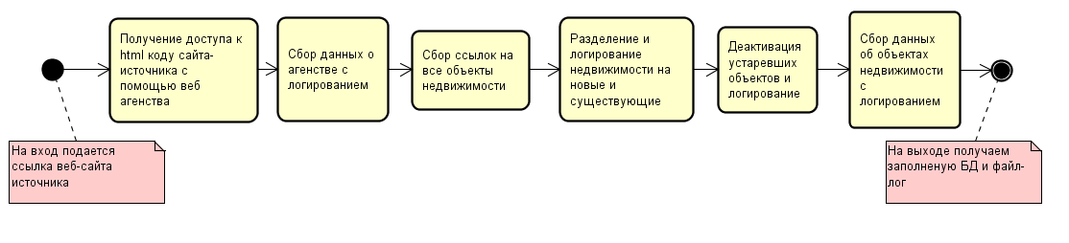
Процесс сбора информации с сайта в модуле парсера
Диаграмма активности процесса сбора информации с веб-сайта в нотации UML 2.0
Notes:
Сбор недвижки в цикле

Slide 10
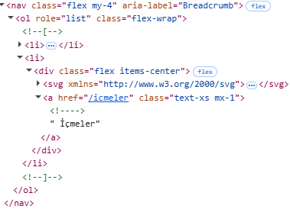
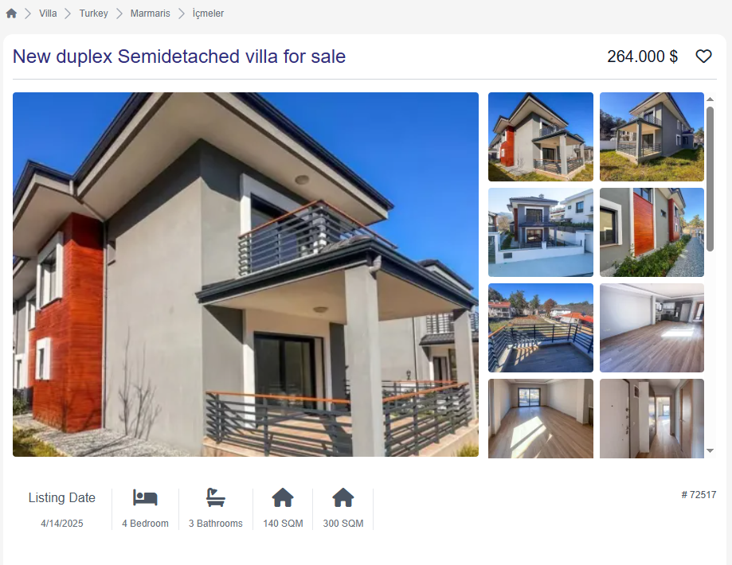
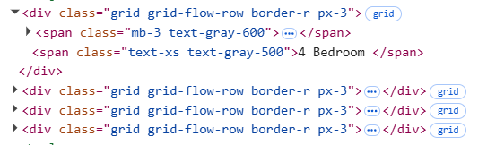
Внешний вид объявления с объектом недвижимости на сайте источнике
Часть структуры html-страницы с атрибутами объявления
Notes:
Картинка структуру базы данных.
Добавить ERD

Slide 11
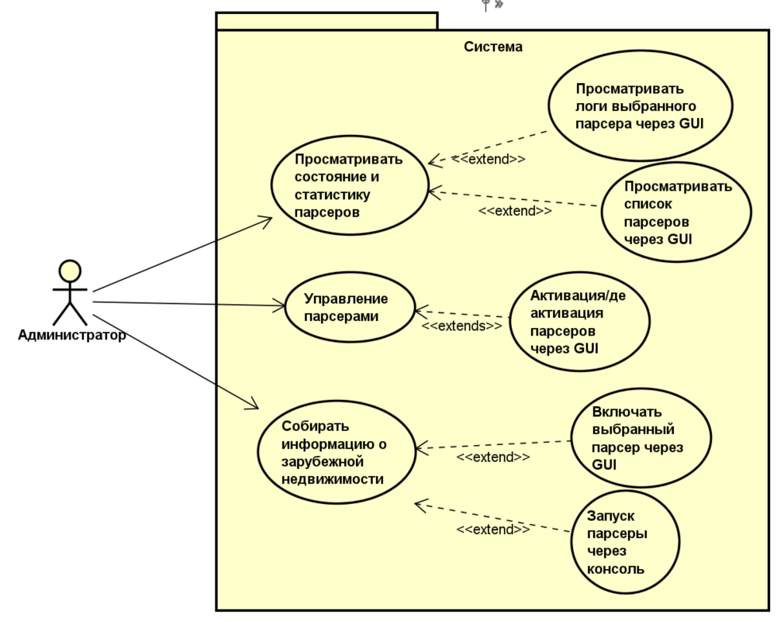
Варианты использования системы автоматизированного сбора информации
Use Case диаграмма вариантов использования система автоматизированного сбора в нотации UML 2.0
Notes:
Прибрать (убрать лишнее, сделать больше), скомпановать
Actor <-> System. Спросить как сделать у группы

Slide 12
Спасибо за внимание!

Slide 13
Программный средства используемые в разработке
Используемые в «Зарубежной недвижимости»:
Ruby 2.7.5;
Ruby on rails 6.1.4.4;
PostgreSQL 14.1;
HTML 5; CSS 3;
JavaScript ES6;
Mechanize 2.8.4;
Bootstrap 3.3.7.
Nokogiri 1.13.1

Slide 14
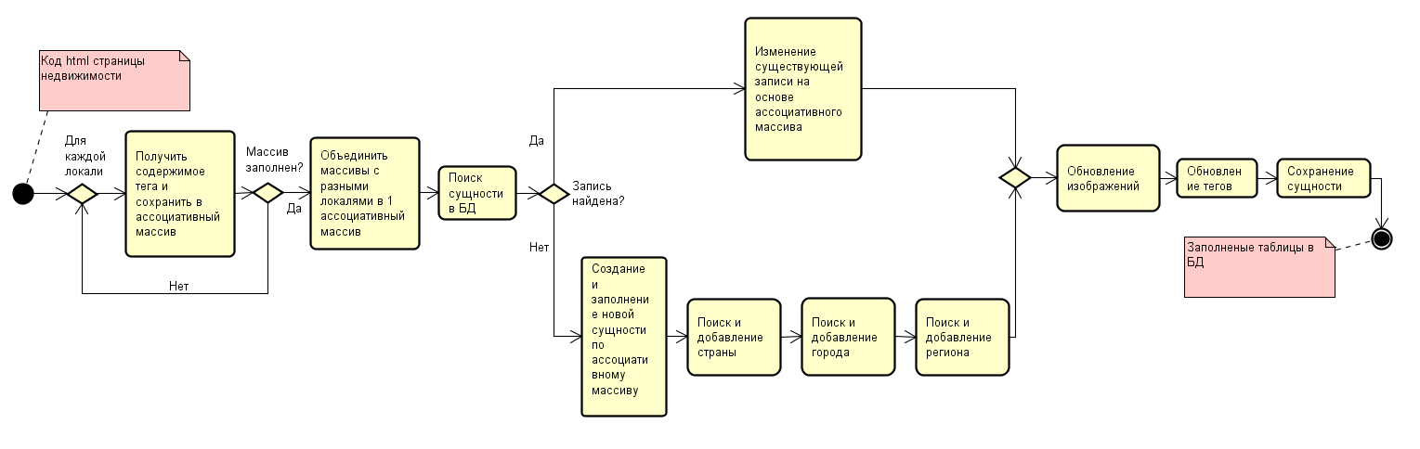
Процесс сбора информации об одном объекте недвижимости
Диаграмма активности сбора информации об одном объекте недвижимости в нотации UML 2.0
Notes:
Диаграммы до спасибо за внимания. 1 – системы
2 – алгоритма
3 – компонентов

Slide 15
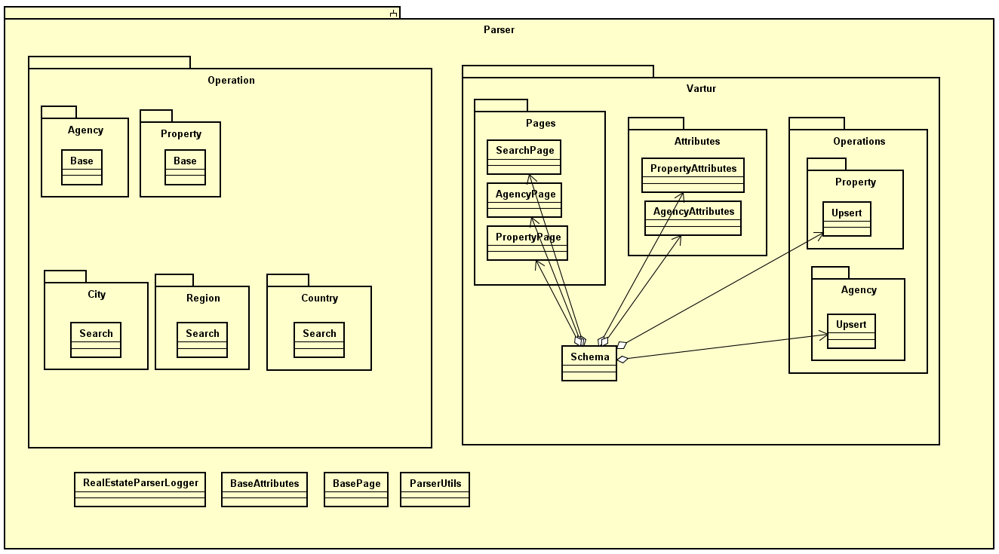
Архитектура модуля парсера
Диаграмма классов модуля автоматизированного сбора информации в нотации UML 2.0

Slide 16
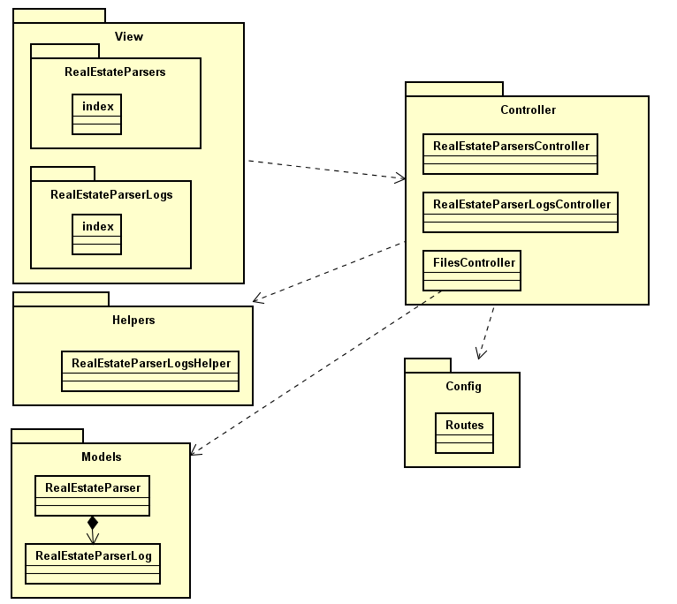
Архитектура модуля представление
Диаграмма классов модуля представления информации в нотации UML 2.0

